Slide 1

計算機概論實習 2020/10/12 loop & array
授課老師：陳自強 老師
助教:
劉瀚文 (dyqiu@samlab.ee.ccu.edu.tw)
黃浩睿 (hrhuang@samlab.ee.ccu.edu.tw)
邱敦頤 (leftchiou530@gmail.com)
鄭筑綾 (zlzheng@samlab.ee.ccu.edu.tw)
215
215
214
214

Slide 2

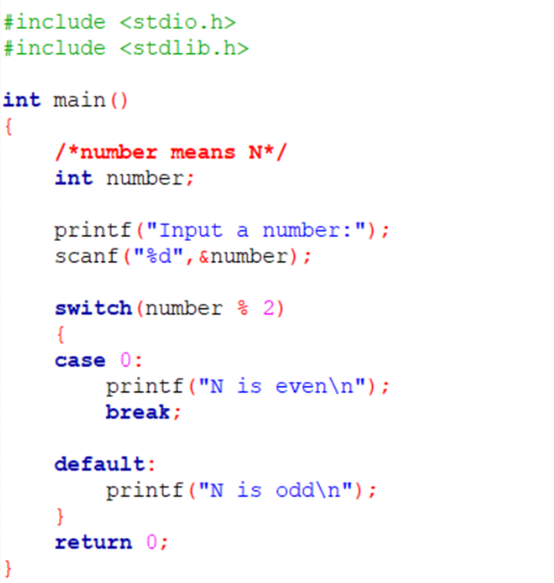
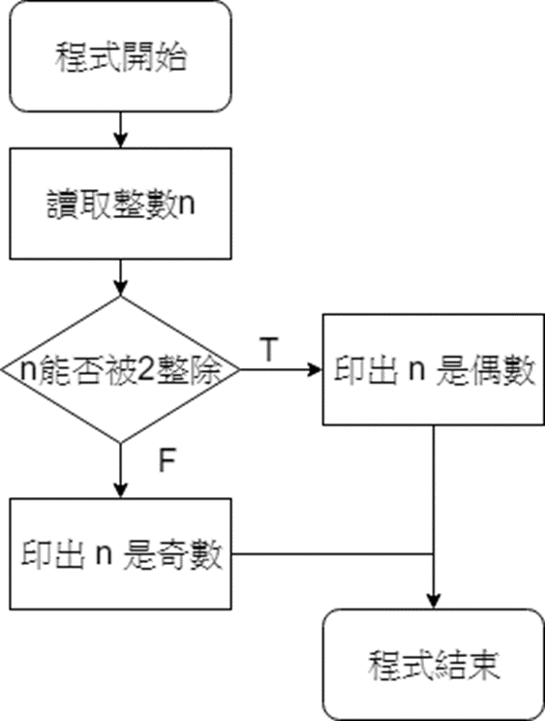
複習

Slide 3
switch語法
switch(變數X)
{
case 0:
… //如果變數X是整數0，執行此處指令
break;
case 1:
… //如果變數X是整數1，執行此處指令
break;
default:
… //不符合上述所有條件，執行此處指令
}

Slide 4
開檔讀檔
FILE *inp; //變數型態 + 變數名稱(可以不用取inp)
取得檔案位址
inp = fopen("檔案名稱.副檔名", "模式")
相對路徑：檔案在 project 資料夾中
絕對路徑：檔案在磁碟中的其他地方
例如："C:\Users\user\Desktop\answer\card.txt"
模式：
w：重頭寫入檔案，如果檔案不存在會自行建立
r：讀取檔案資料，必須先有該檔案
a：會從檔案末尾繼續寫，如果檔案不存在會自行建立
關閉檔案
fclose(inp);

Slide 5

For loop

Slide 6
For loop
迴圈中需用到3個參數，初始值、條件式、更新值。
初始值：迴圈的起點，迴圈開始時，變數的初始數值。
條件式：迴圈的終點，當達到條件時，跳出迴圈。
更新值：迴圈的計算方式，迴圈將遵從更新值的參數增加。
3個參數用分號做區隔，架構如下。
for(初始值;條件式;更新值)
{
… ;
}

Slide 7
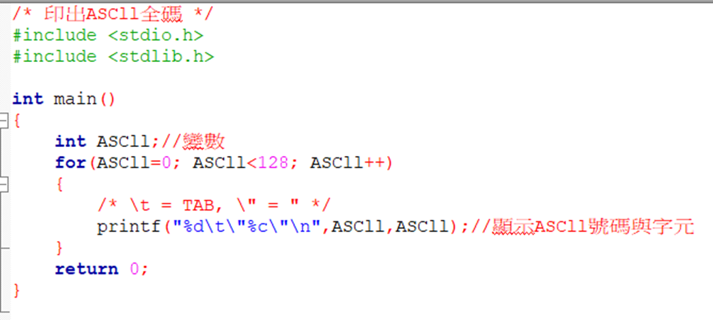
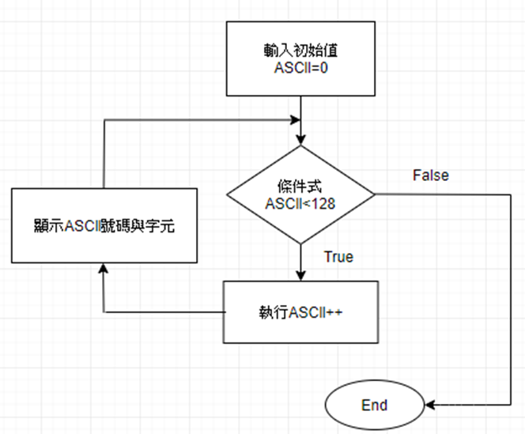
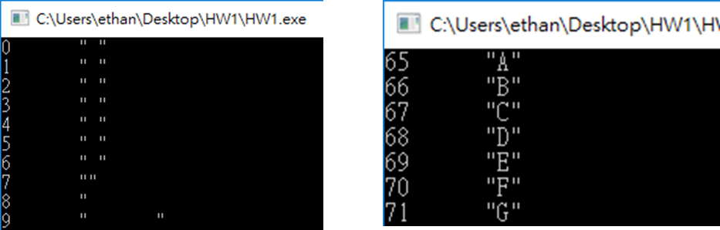
for loop 範例

Slide 8
Array 陣列

Slide 9
Array陣列
能一次宣告多個相同型態的變數
變數型態+變數名稱[大小];
例如：int array[5]; 相當於開了五個型態是int的變數
分別是array[0]~array[4]
注意：陣列一律是由0開始

Slide 10
Array初始值設定&歸零
範例： int array[5] = {1, 2, 3, 4, 5};
array[3]的值是4
假如省略陣列的大小，會以初始值來決定陣列的大小
int n[ ] = { 1, 2, 3, 4, 5 };
//5 個初始值，因此這是一個具有5個元素的陣列
將陣列統一歸零的方法
int array[5] = {0};
char array[5] = {' \0 '};

Slide 11
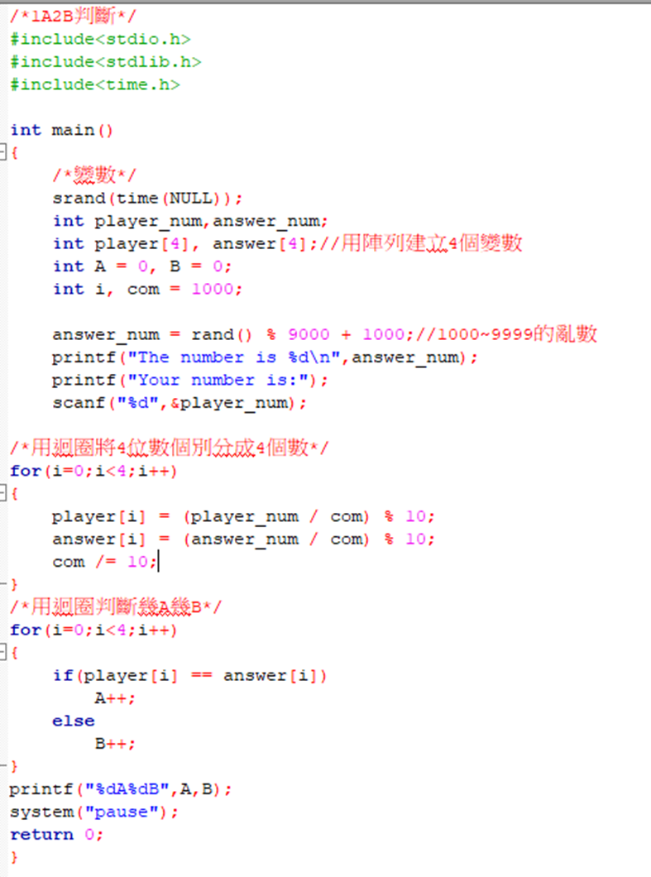
Array範例
1A2B的規則為由電腦隨機產生(1000~9999)的4位數，我們隨意輸入(1000~9999)的4位數，去配對電腦隨機產生的4位數，若相同位置相同數字為A，其餘為B，此程式可寫成: int player[4], answer[4];
for(i=0;i<4;i++)
{
/*如果相同A+1*/
if(player[i] == answer[i])
A++;
/*不同則B+1*/
else
B++;
}

Slide 12
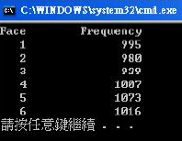
作業1
投擲骰子6000次並將結果寫到陣列中，程式中必須顯示出骰子1~6各出現幾次(次數是隨機的)

Slide 13
作業2
吳鋯睢想要製作適用於西元1900年1月1日後的萬年曆
讓使用者輸入西元年、月、日，便可以知道該日子為星期幾?
已知1900年1月1日為星期一
需考慮閏年的情況:
被4整除且不能被100整除為閏年(400為特例)
由檔案date.txt中讀取日期，並判斷這天是星期幾，並將結果顯示到result.txt檔中。

Slide 14
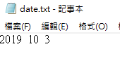
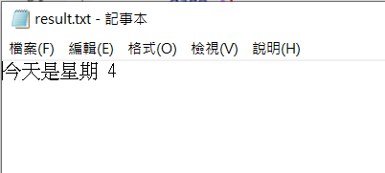
範例

Slide 15

謝謝聆聽

